Slide 1

burp

Slide 2
もくじ
Burpの使い方
ハンズオン
ブラウザの通信に干渉する
試行錯誤・挙動確認
乏しいループ機能体験
実際に使ってみるのが、
早いと思うのでハンズオンがメインとなります

Slide 3
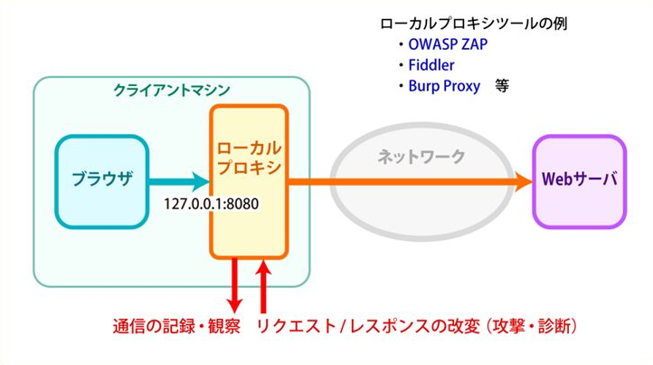
Burp suite とは？
プロキシツール
ブラウザとwebサーバの通信を一度仲介する
通信内容をburpsuiteにて書き換えることができる
https://www.as-lab.net/150713/

Slide 4

有名なプロキシツール
Burp suite
有料版があり、無料版にスキャナーはついていない
OWASP ZAP
オープンソースでスキャナー機能もついている

Slide 5
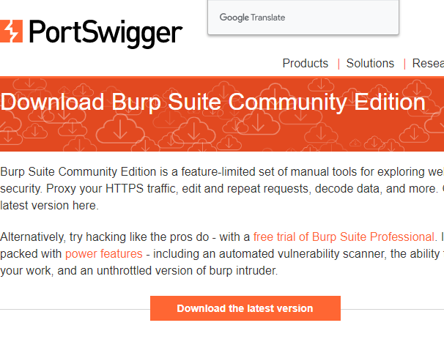
インストール
Community をダウンロード
https://portswigger.net/burp

Slide 6
インストール
Kali linux プリインストール
Windowsで使う方法
https://qiita.com/HowToPlay/items/bcea7ab8c07c4ea1afac

Slide 7
基本的な機能
Intercept
ブラウザの通信を仲介して、書き換える
Repeater
単独でHTTPを送信できる
Intruder
任意の文字列を変数として、変化させながら送信を繰り返す

Slide 8
Intercept
ブラウザとwebサーバ間の通信に干渉して、通信を書き換えれる
リクエストとレスポンスの両方いじれる
書き換えた後はブラウザに反映される

Slide 9
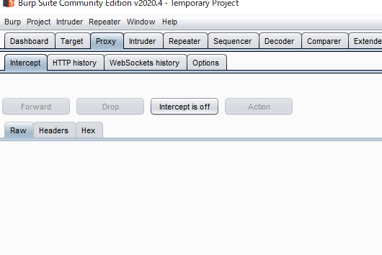
intercept
Interceptをオンにする
(proxy)->(intercept)->(intercept is off)
オンにする

Slide 10
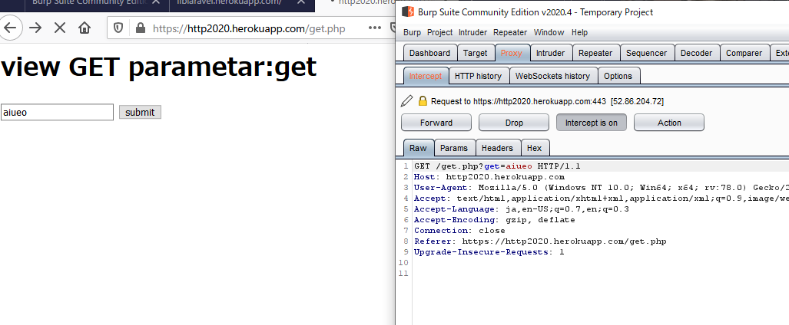
Intercept-書き換え
ブラウザから送られた通信が表示される

Slide 11
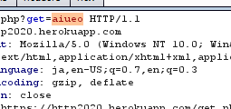

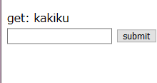
書き換え後、(Forward)をクリック
書き換え結果

Slide 12
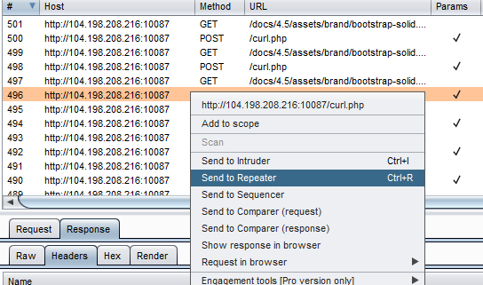
Repeater(HTTPを自分で書いてレスポンスを確認できる)
使い方
(Proxy)->(HTTP history)->(任意の履歴)->(send to repeater)

Slide 13
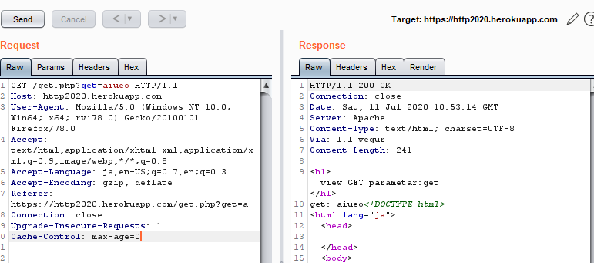
Repeater
左のrequestを書き換えて、(send)を押すと右にレスポンスが返ってくる

Slide 14
intruder
任意のHTTPに変数を設けて、変化させながら送信し続けれる
変数には、数字や文字列のリストを指定できる。
同じリクエストを送信し続けることも可能

Slide 15
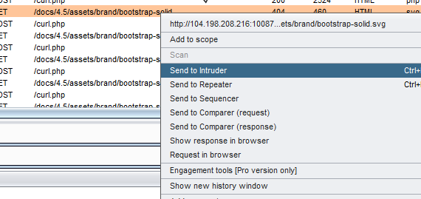
Intruder(繰り返し送信)
使い方
(Proxy)->(HTTP history)->(任意の履歴)->(send to intruder)

Slide 16
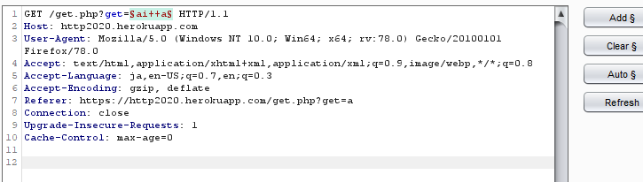
Intruder(繰り返し送信)
変数部分にマークを付ける

Slide 17
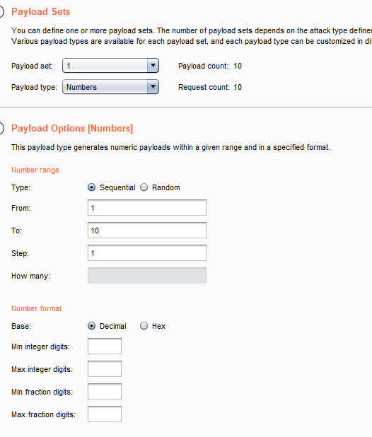
Intruder(繰り返し送信)
ペイロードを選択
Wordlistをコピペできる
++する変数にしたりなどできる

Slide 18
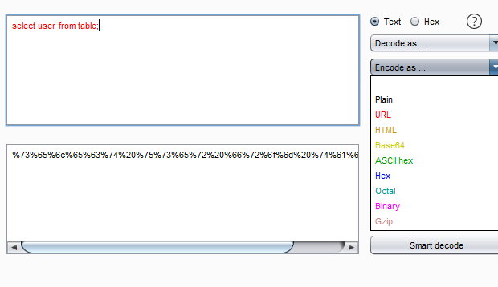
Decoder(URL encode やdecode)
右側の画面からdecodeするかencodeするかを選ぶ

Slide 19
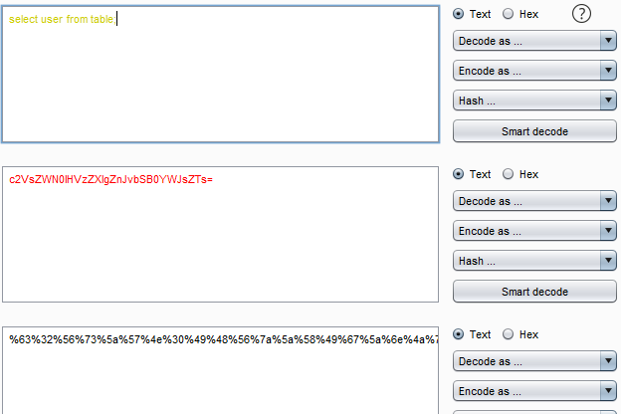
Decoder
Base 64をかけた後に、URLencodeをつけたりできる

Slide 20
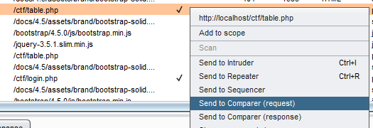
Comparer(通信の比較）
比べたい通信を項目に追加（二つ）

Slide 21
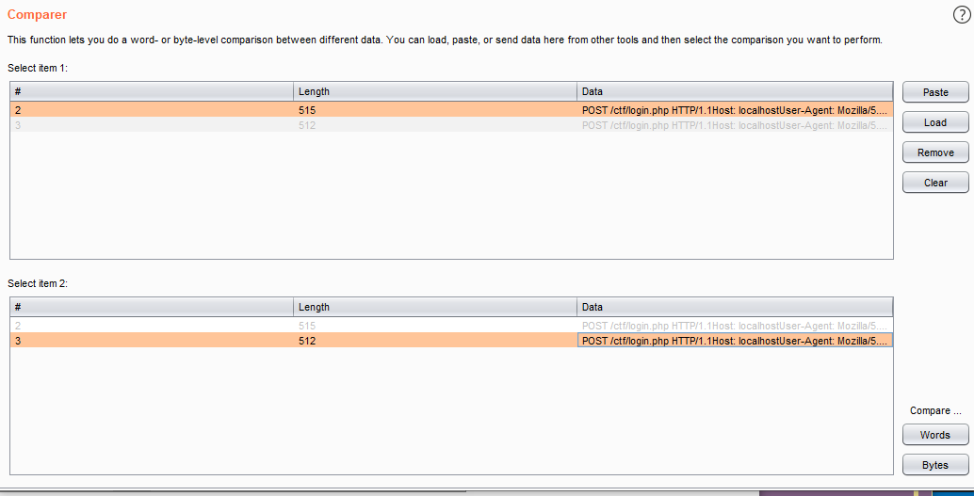
Comparer
二つを選択したうえで words かbytesを選ぶ

Slide 22
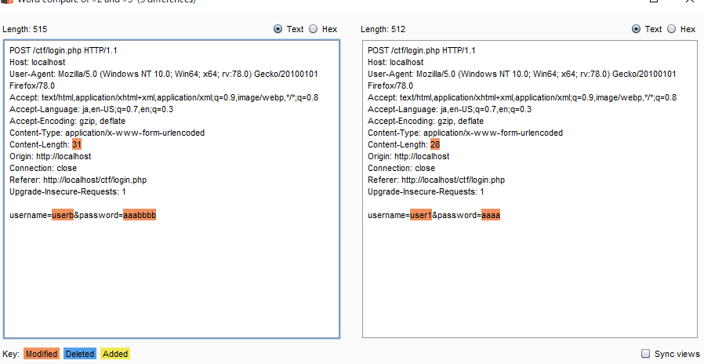
Comparer
結果

Slide 23
小機能の紹介

Slide 24
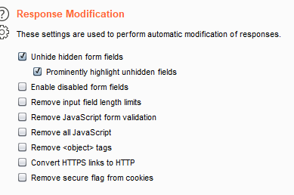
その１
Hiddenパラメータをブラウザで表示
(proxy)->(Options)->(Response Modification)

Slide 25
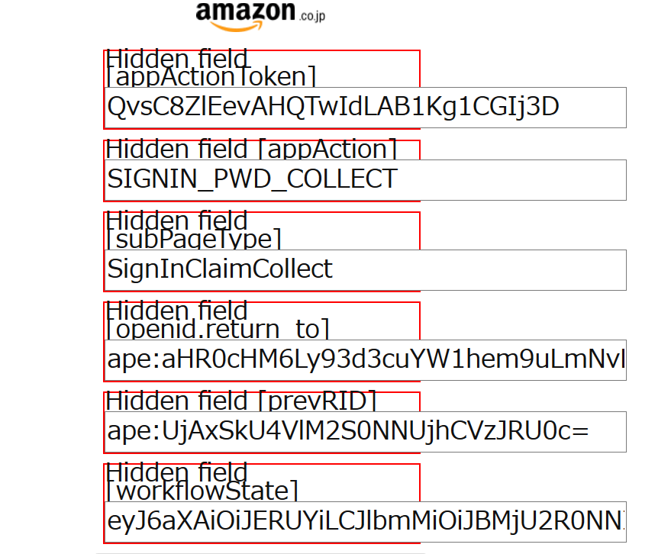
その１
要素名と値が出てくる

Slide 26
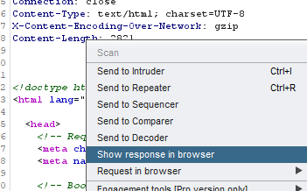
その２
Repeaterなどで出したリクエストからのレスポンスをブラウザで表示

Slide 27

その２
リンクをコピーして、ブラウザに張り付け

Slide 28
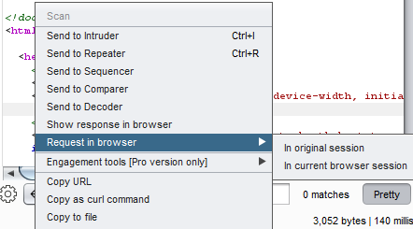
その２
ブラウザからリクエストを改めて送ることもできる

Slide 29
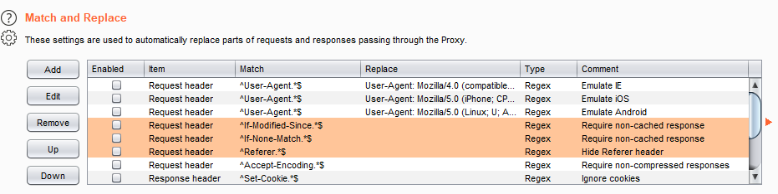
その３
リクエスト及びレスポンスの自動的書き換え

Slide 30
その３
設定した置換ルールを、
[リクエスト ・レスポンス ] [ヘッダ ・ボディ] を選べる
ルールの記述は正規表現に対応している

Slide 31
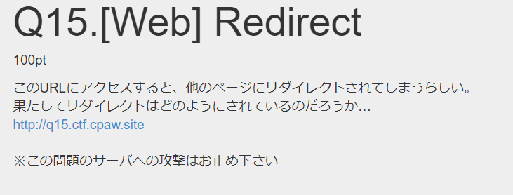
CTFでの利用例
CPAWCTF q15 redirect
https://ctf.cpaw.site/questions.php?qnum=15

Slide 32
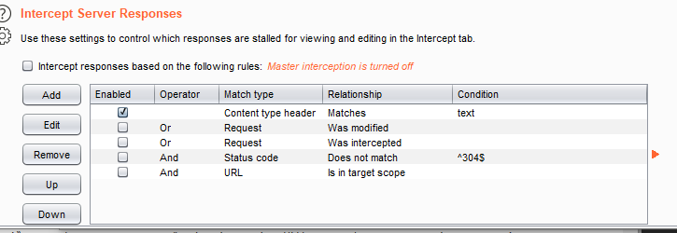
Cpawctf 15
サーバーからのレスポンスも傍受するように設定する

Slide 33

cpawctf
指定urlをブラウザにて入力

Slide 34
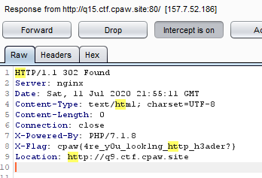
何度か(Forward)ボタンをクリックすると、
302 not found が返ってくる

Slide 35
簡単な例題

Slide 36
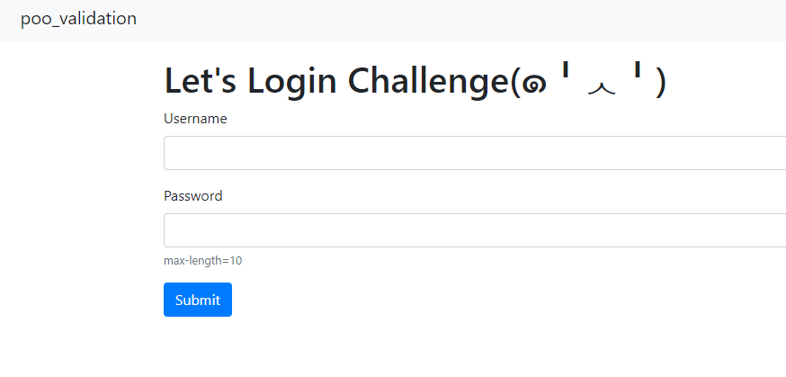
Login 問題
http://34.69.119.25:10085/

Slide 37
リダイレクト問題
Aさんがログイン済みユーザー専用のwebページを送ってきました
コードミスはないかなぁ
http://34.69.119.25:10086/table.php

Slide 38
今回省いた内容
自前証明書を利用してhttpsサイトの通信を傍受する
https://www.securesky-tech.com/column/naruhodo/02.html

Slide 39
参考
https://www.securesky-tech.com/column/naruhodo/01.html
https://www.securesky-tech.com/column/naruhodo/02.html
日本語ドキュメント
https://burp-resources-ja.webappsec.jp/Documentation/burp/documentation/desktop/getting-started/index.html

Slide 40
ひまつぶし-burp関係ないです
http://34.69.119.25:10087/curl.php

